Slide 1
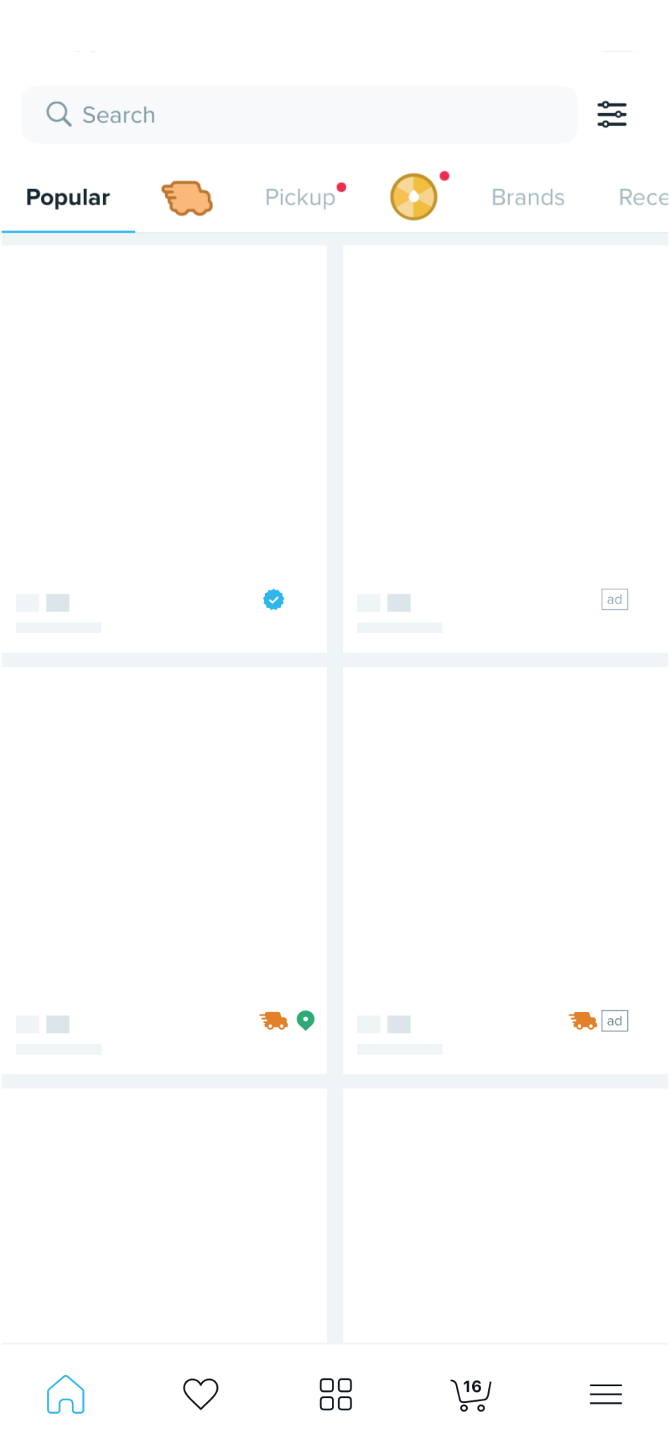
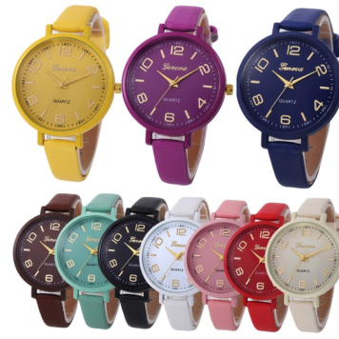
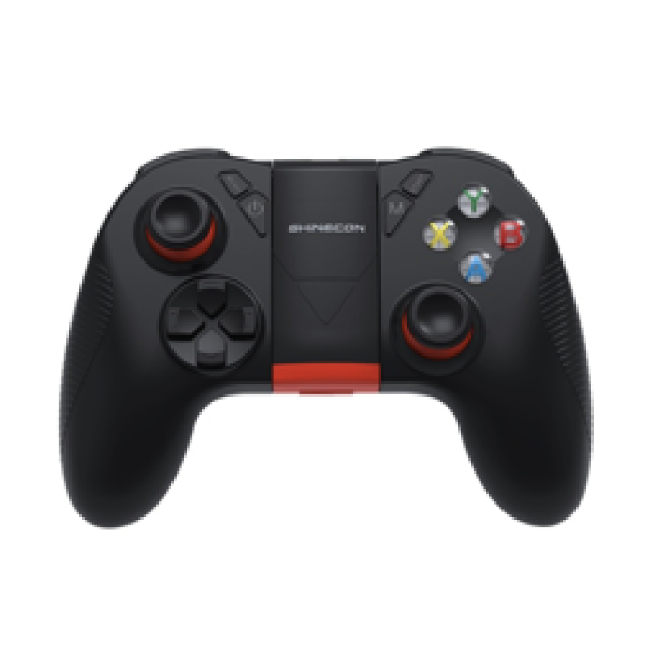
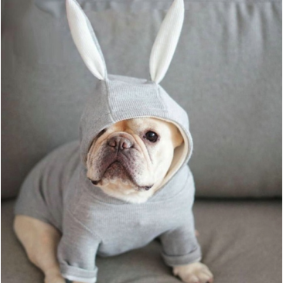
Como vender na Wish para o mundo todo
Nenhuma informação deste documento constitui aconselhamento jurídico ou fiscal. A Wish recomenda que cada comerciante consulte um advogado ou contador de confiança.

Slide 2
Como vender para o mercado internacional em 5 passos
Trabalhe com seu gerente de conta da Wish para entender melhor as oportunidades de mercado
1º PASSO
Entenda os impostos internacionais e regulamentações aplicáveis ao seu caso
2º PASSO
Ative destinos internacionais para seus produtos
3º PASSO
Utilize os programas de logística da Wish
4º PASSO
Gerencie as devoluções internacionais
5º PASSO

Slide 3
1º passo: entenda o mercado internacional para seus produtos
Seu gerente de conta compartilhará algumas oportunidades interessantes para o mercado internacional. Algumas pautas importantes:
Oportunidades de produto
Inventário
Demanda regional nas categorias de produto
Como manter seus produtos competitivos
Restrições ou políticas específicas para produtos ou destinos
Inventário para a demanda internacional
Como planejar os próximos 2 ou 3 trimestres
Considerações especiais para aumento da demanda (fim de ano, etc)

Slide 4
Melhores mercados da Wish no mundo (receita por região)
Europa: 47%
América do Norte: 39%
América do Sul: 5%
Outro: 9%
Entre nossos maiores mercados estão Estados Unidos, Grã-Bretanha, Alemanha, França, Canadá e Itália.
Venda para mais de 100 países com uma conta única.
Veja uma lista completa de países e regiões em que você pode vender pela Wish.
Dados do segundo trimestre de 2021

Slide 5
Algumas dicas interessantes
Alguns destinos têm outras configurações para eletrônicos:
Enviar os conectores eletrônicos adequados à região do cliente pode ajudar a reduzir as devoluções.
O layout dos teclados varia conforme a região. Sendo assim, muitos clientes esperam receber um teclado com uma configuração local.
É importante que os dispositivos móveis estejam desbloqueados para uso internacional.
Os tamanhos podem variar conforme o país de destino. Consulte nossas FAQ sobre tabela de tamanho para saber como usar os tamanhos certos para venda internacional.

Slide 6
Regulamentações específicas para cada destino
1
2
Alguns países restringem a venda de algumas categorias de produtos. Embora a Wish proíba determinados produtos de serem listados na plataforma e tenha orientações específicas para cada país, cada comerciante é responsável por garantir a conformidade regional.
Algumas regiões exigem que um documento chamado Package Overview seja enviado junto com as remessas. Nesse caso, é possível baixá-lo no Painel de Controle da Wish para Comerciantes.
3
4
Algumas regiões têm leis mais restritas de proteção ao consumidor (como Europa), incluindo Garantias de Conformidade e a obrigatoriedade de informar uma “Pessoa Responsável” para o caso de algum problema.
Algumas regiões exigem um Número de Identificação Fiscal (NIF) para quaisquer pacotes que entrem no país. Insira o NIF nas Configurações de Imposto no Painel de Controle da Wish para Comerciantes.

Slide 7
2º passo: recolhimento e envio de impostos internacionais
É muito importante estar ciente das suas obrigações fiscais na hora de vender na Wish.
Algumas regiões exigem o pagamento de impostos indiretos quando os itens são importados e incluem impostos sobre vendas, imposto sobre valor agregado (IVA), impostos sobre bens e serviços (GST).
Cada comerciante é responsável por identificar suas responsabilidades fiscais e cumpri-las.
Conheça as regulamentações da região de destino para evitar problemas fiscais.
Guarde todos os recibos e faturas para poder enviar junto com as informações fiscais para as autoridades internacionais.

Slide 8
Como a Wish ajuda você com os impostos
1
2
Em algumas regiões, a Wish é obrigada por lei a agir como uma "Facilitadora de Marketplace". Ou seja, ela é obrigada a recolher e enviar impostos automaticamente. Nossa Política Fiscal tem todas as informações sobre esse processo.
O recurso de Configurações de Imposto permite ativar e desativar o cálculo e o recolhimento automáticos de imposto para regiões em que a Wish não atua como Facilitadora de Marketplace.
3
4
Consulte os artigos sobre configurações de imposto em nossa Central de Ajuda para Comerciantes para saber mais sobre o recolhimento e o pagamento de impostos internacionais e os artigos sobre o Impostos Sobre Valor Agregado na União Europeia (UE).
O recurso de exportação de relatório fiscal permite gerar um relatório para as transações fiscais em regiões em que a Wish não atua como uma Facilitadora de Marketplace dentro de um período específico.

Slide 9
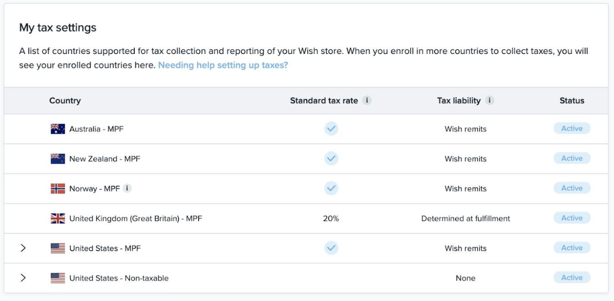
Quer que a Wish colete os impostos para você?* Use nossas Configurações de Imposto
Verifique sempre essa página para ver informações atualizadas sobre o recolhimento de impostos internacionais e fique de olho nos e-mails sobre as regiões em que a Wish é obrigada a coletar e fazer o pagamento dos impostos em seu nome.
*Importante: se você estiver adotando as Configurações de Imposto da Wish, seus preços não poderão incluir os impostos.
Em nossa página de configuração de impostos, é possível selecionar as jurisdições nas quais você gostaria que a Wish calculasse e recolhesse impostos indiretos em seu nome (impostos sobre vendas, GST e IVA).
Ao adicionar países e sub-regiões a essa lista, a Wish calculará e recolherá os impostos dos clientes e incluirá esses valores no seu próximo pagamento agendado (sujeito às regras de elegibilidade de pagamento), com algumas exceções.
Se houver uma seta (>) ao lado de um país dessa lista, é possível ver o padrão do sistema ou selecionar e desselecionar o recolhimento de impostos para sub-regiões desse país.

Slide 10
Passo 3: ative o envio internacional para seus produtos
É muito fácil vender para mais de 100 países do mundo, sem precisar criar várias contas ou lojas.
Clique aqui para ver uma lista de países ou regiões para as quais você pode vender.
Se estiver vendendo por uma conexão ERP:
Se estiver vendendo manualmente na Wish:
Crie pelo menos um "armazém" na Wish.
Selecione para quais países ou regiões você gostaria de vender ou enviar a partir de seus armazéns.
Consulte as instruções para ERP para saber como vender para o mercado internacional na Wish
Faça o upload de seus produtos
Selecione para quais países ou regiões você gostaria de vender ou enviar a partir de seus armazéns.
Configure os preços de envio, o prazo máximo de entrega e a quantidade de inventário para seus produtos.

Slide 11
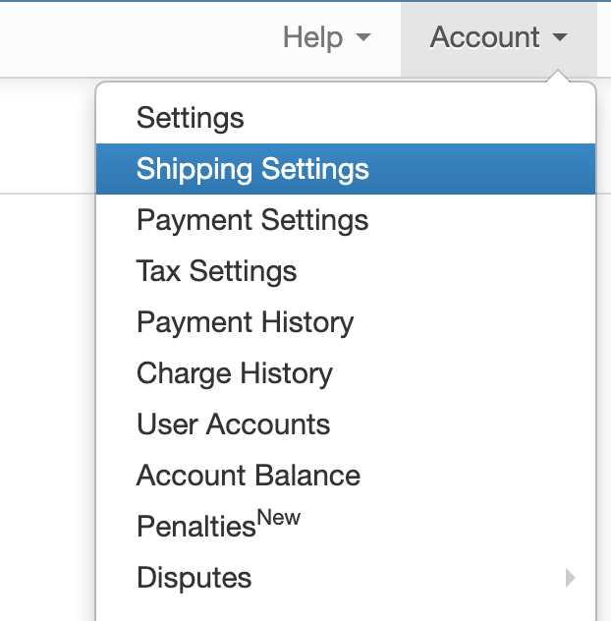
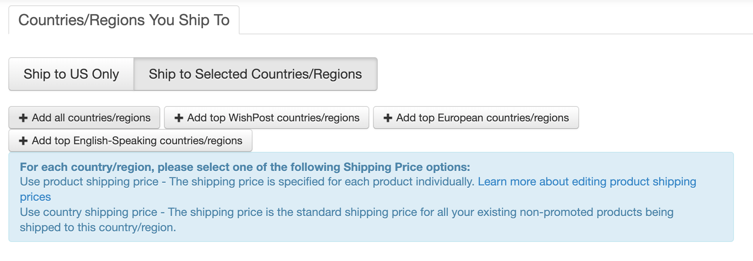
Passo a passo: ative seus produtos para destinos internacionais
Ative o envio internacional em "Configurações de Envio" > "Enviar para países/regiões selecionadas"
Defina os preços de envio. Utilize o preço de envio padrão ou um preço de envio específico para o país/região, que será aplicado a todos os produtos com aquele destino.

Slide 12
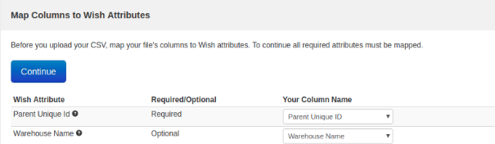
Passo a passo: ative seus produtos para destinos internacionais (e desative sub-regiões se precisar)
Verifique se cada produto selecionado está disponível para seus destinos em "Ativado no mundo todo" e definindo preços específicos para cada país por produto.
Em vez de alterar manualmente cada produto, faça o upload de um arquivo CSV de produto com os preços de envio e o prazo máximo de entrega para cada país.

Slide 13
A Wish com você
Saiba como a Wish ajuda você a vender no mundo todo
Idioma
Conversão de moedas
A Wish traduzirá automaticamente o nome dos seus produtos nas listagens para diversos idiomas. Quando seu produto receber uma impressão de um cliente que fale um outro idioma, nós traduziremos. Por exemplo, se o seu produto do Brasil receber uma impressão de alguém na França, ele será traduzido para o Francês.
Também estamos testando a tradução das descrições de produto e das avaliações dos clientes em alguns idiomas.
A Wish converterá automaticamente o preço que você definiu para a moeda local dos mercados em que sua loja atuar. Com isso, a clientela pode ver os preços sempre na moeda local.
Dependendo da localização da sua loja, pode ser preciso configurar um código da moeda local para receber pagamentos em uma determinada moeda. O pagamento sempre será feito na forma de pagamento que você selecionou para a conta.

Slide 14
4° passo: programas de logística
A Wish tem programas de logística criados para destacar seus produtos
e ajudá-los a chegar no prazo.
o Wish Express, por exemplo, oferece as seguintes vantagens:
Aumento das impressões para produtos que se qualifiquem para o programa
Um selo do Wish Express nas listagens de produtos que se qualifiquem para o programa
Os produtos aparecem em abas específicas do Wish Express e nos resultados de busca dos clientes
Elegibilidade para pagamento mais rápida
Transportadoras internacionais aceitas pela Wish
Fulfillment by Wish

Slide 15
Wish Express
Ofereça entrega rápida e receba mais exposição de seus produtos na Wish
A Wish oferece um programa de frete expresso chamado Wish Express. E os clientes adoram os produtos do Wish Express pois eles chegam mais rápido.
O ícone do caminhão laranja do Wish Express é exibido nos produtos que se qualificam para frete expresso.
Também é possível consultar todos os itens do Wish Express em uma aba no app ou no site.
Ao listar produtos que podem ser entregues em um determinado prazo para um determinado destino, esses produtos estarão automaticamente qualificados para o Wish Express.
Receba pagamento mais rápido! Utilize determinadas transportadores para os pedidos do Wish Express e receba o valor assim que a entrega for confirmada.

Slide 16
Produtos qualificados para o Wish Express
É muito fácil de entender!
Os produtos se qualificarão automaticamente para o Wish Express se atenderem aos seguintes critérios:
1
Produtos que sejam confirmados como entregues para um país de destino dentro de um prazo máximo de entrega determinado (para a maior parte dos países, esse prazo é de 5 dias úteis ou menos). Essa configuração pode ser feita no Painel de Controle da Wish para Comerciantes).
2
Se você estiver usando uma transportadora aceita pela Wish e incluir informações de rastreamento válidas.

Slide 17
Qualificação para o Wish Express
Critérios de qualificação para o Wish Express:
Para a maioria dos destinos, a exigência de processamento para o Wish Express é de 5 dias úteis. Mas existem algumas exceções:
Confirmar a entrega dos produtos dentro do tempo de processamento exigido
Processar seus pedidos com informações de rastreamento válidas
França | 6 dias úteis
Suíça | 6 dias úteis
Dinamarca | 6 dias úteis
Itália | 6 dias úteis
Austrália | 7 dias úteis
Brasil | 10 dias úteis
Finlândia | 7 dias úteis
Espanha | 8 dias úteis
Porto Rico | 7 dias úteis
Noruega | 8 dias úteis
México | 7 dias úteis
Suécia | 8 dias úteis
o Wish Express agora está disponível para todos os países de destino onde a Wish opera.
Consulte nossa política de exceções aqui.

Slide 18
Como selecionar uma transportadora aceita pela Wish
Use sempre uma transportadora aceita pela Wish e escolha um contrato que inclua rastreamento.
A Política de Entrega Confirmada da Wish se aplica a todos os pedidos que sejam enviados para determinados países de destino com um valor acima de determinados limites. Valor de pedido é:
quantidade x (preço do produto + preço de envio)
Para saber como escolher uma transportadora, consulte este artigo.
Esses pedidos precisam ser enviados com uma das transportadoras com confirmação de entrega que oferecem rastreamento de primeira milha.

Slide 19
Fulfillment By Wish (FBW)
A Wish pode cuidar do processamento e do envio para você
O Fulfillment By Wish (FBW) é um programa de logística oferecido pela Wish para comerciantes que enviam pedidos para os principais mercados da América do Norte e Europa.
Consulte aqui os Termos de Serviço do FBW.
Para participar do FBW, basta enviar inventário para um armazém do FBW, que nós cuidaremos do processamento (armazenamento, escolha, empacotamento e envio).
Clique aqui para ver nossa estrutura detalhada de tarifas para o FBW.
Qualifique-se automaticamente para o Wish Express! Graças à logística veloz do FBW, os produtos do programa estão automaticamente qualificados para o Wish Express e recebem mais exposição e impressões na Wish!

Slide 20
Comece a usar o Fulfillment By Wish (FBW)
1° passo: aceite os Termos de Serviço e crie um plano de transporte
Nesta página, é possível ler nossos Termos de Serviço e enviar o seu aceite. Se estiver enviando para o armazém FBW UE, forneça suas informações fiscais da UE.
Consulte a página Ação Requerida para saber os próximos passos, como enviar inventário para os armazéns do FBW. A Wish oferece armazenamento grátis para os armazéns FBW EUA durante os primeiros 90 dias.
Depois, crie um plano de transporte para o inventário que você gostaria de enviar para um armazém FBW. Selecione as IDs de produto e as quantidades, depois os preços de envio e visualize as informações sobre como empacotar e enviar produtos para esses armazéns. Veja o fluxo completo com capturas de tela neste artigo da Central de Ajuda.

Slide 21
Comece a usar o Fulfillment By Wish (FBW)
2ª etapa: utilize os serviços do FBW
Todos os produtos do FBW se qualificam automaticamente para o Wish Express e são elegíveis para pagamento em 48h a partir do momento em que são marcados como enviados. Recomendamos priorizar os produtos que já demonstraram vender bem, mas lembre-se que existem restrições com relação a preços e tamanhos em nosso armazém FBW UE. Leia mais sobre os produtos FBW sugeridos aqui.
A Wish cuidará do atendimento ao cliente em seu nome
no caso de um reembolso, se quiser receber seus itens de volta, é importante se cadastrar no Programa de Devoluções da Wish e definir seu armazém próprio como o endereço de retorno.
Dependendo do armazém, do inventário e da duração, poderemos cobrar taxas pelo FBW, que serão deduzidas do saldo de sua conta em cada ciclo de faturamento.

Slide 22
5° passo: gerencie as devoluções internacionais
Conheça o processo para um cliente internacional devolver um item.
Saiba como a Wish pode ajudar.
Atendimento ao cliente da Wish
Programa de Devoluções da Wish
Programa White Glove

Slide 23
Visão geral do atendimento ao cliente da Wish
A Wish oferece atendimento ao cliente em nome dos comerciantes de forma gratuita
Com algumas exceções, o atendimento ao cliente da Wish responde às dúvidas de clientes, incluindo solicitações de reembolso, perguntas sobre prazo de entrega e muito mais.
A equipe gerencia cada ticket de acordo com as orientações da nossa Política de Devolução e Reembolso.

Slide 24
Atendimento ao cliente e devoluções
De acordo com os Termos de Serviço da Wish, cada comerciante é responsável pelo custo da etiqueta de envio se desejar receber de volta um item que tenha sido reembolsado ao cliente.
Fale com seu gerente de conta sobre algumas estratégias de envio internacional, como:
Como embutir o custo potencial de devolução nos preços de base dos seus produtos
Como avaliar as taxas de reembolso para cada destino e produto
Clique aqui para entender melhor a logística das devoluções, os destinos onde os clientes podem solicitar devoluções e os destinos que oferecem armazéns para devoluções.

Slide 25
O Programa Wish - Devoluções
Com o Wish - Devoluções, se um cliente solicitar um reembolso, precisará devolver o produto antes que o reembolso seja emitido pelo atendimento ao cliente da Wish.
É possível cadastrar os produtos individualmente no programa ou em lote no Painel de Controle da Wish para Comerciantes em Produtos > Ver Todos os Produtos. Ao cadastrar os produtos, será necessário fornecer os dados de um armazém de devolução e outras informações de logística.
Comerciantes que fazem parte da Wish - Devoluções obtêm uma taxa de reembolso pós-devolução
do que comerciantes fora do programa.
Atualmente, comerciantes com um endereço de devolução dos EUA, Europa ou México podem registrar seus produtos para devoluções de clientes desses países. Leia mais nos artigos abaixo:
Programa Wish - Devoluções para os Estados Unidos
Programa Wish - Devoluções para o México
Programa Wish - Devoluções para a Europa
30% mais baixa

Slide 26
Como gerenciar devoluções internacionais
A menos que você participe do Programa White Glove, para aceitar devoluções de clientes na União Europeia, será necessário fazer o cadastro no Wish - Devoluções e ter um armazém de devolução localizado em um ou mais destinos da UE onde a Wish opera:
Áustria, Bélgica, Bulgária, Croácia, República Checa, Dinamarca, Estônia, Finlândia, França, Alemanha, Grã-Bretanha, Grécia, Hungria, Irlanda, Itália, Letônia, Lituânia, Luxemburgo, Malta, Holanda, Noruega, Polônia, Portugal, Romênia, Sérvia, Eslováquia, Eslovênia, Espanha, Suécia e Suíça.
Se você está nos EUA, recomendamos:
Ter um armazém de devolução na UE ou
Fazer o atendimento ao cliente pelo Programa White Glove da Wish

Slide 27
Programa White Glove: alternativa ao atendimento ao cliente da Wish
Com o programa, você pode gerenciar internamente o atendimento ao cliente e aceitar devoluções para um armazém nos EUA.
Controle o processo de devoluções e monitore de perto os reembolsos, além de quais clientes estão solicitando devoluções.
Os reembolsos só serão emitidos para o cliente depois que você autorizar a devolução.
Não recomendamos usar o White Glove junto com a Wish - Devoluções.
Fale com seu gerente de conta para saber mais sobre o White Glove.

Slide 28
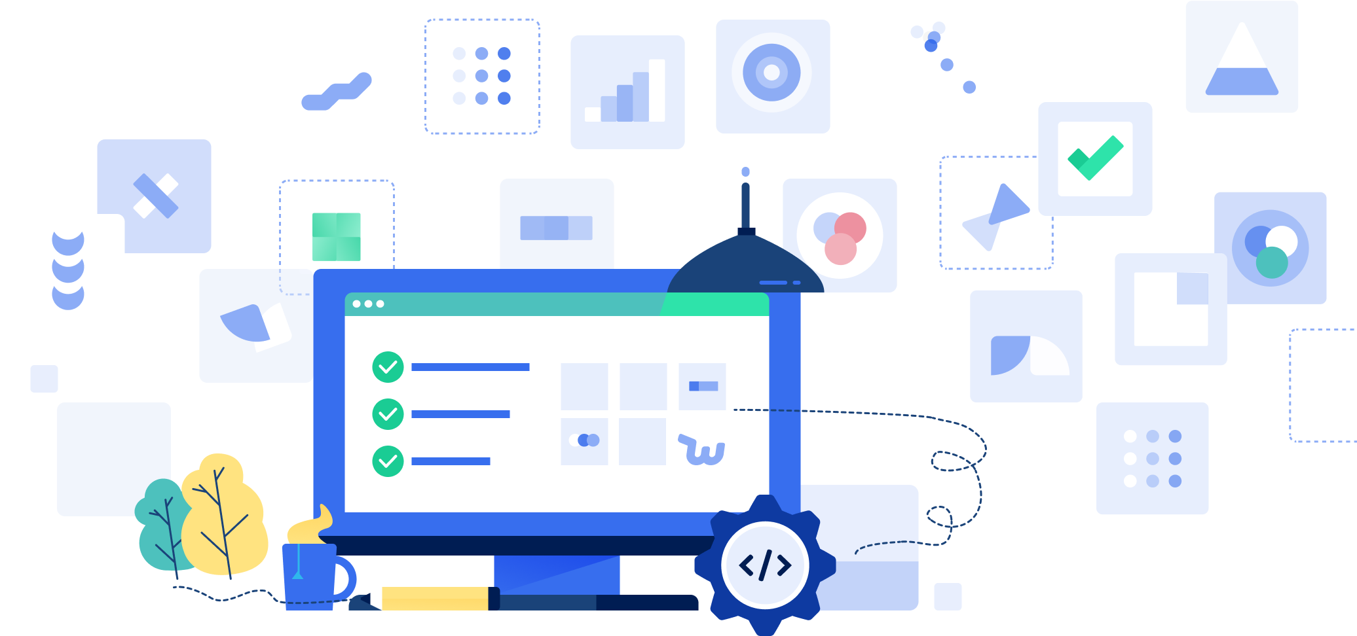
Agradecemos desde já!
Se tiver alguma dúvida, fale com seu gerente de conta. Será um prazer ajudar!

